Slide 1
DIPLOMADO INTRODUCCIÓN A LA CIENCIA DE DATOS
FUNDAMENTOS DE ANÁLISIS ESTADÍSTICO
Docente: Carlos Mantilla – Economista – Esp. M.Sc. Ph.D(c) Estadística Matemática y Aplicada

Slide 2
Este es nuestro “script”
¿Qué debo saber primero?
¿Qué está pasando? Graficando los datos.
Un resumen de los datos en una dimensión.
Analizando las relaciones

Slide 3
¿Qué debo saber primero?
Sólo sé que nada sé

Slide 4
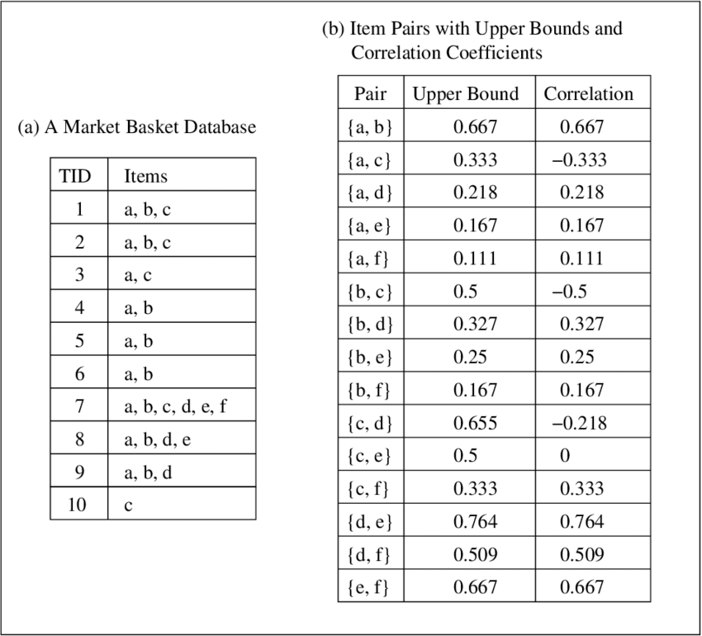
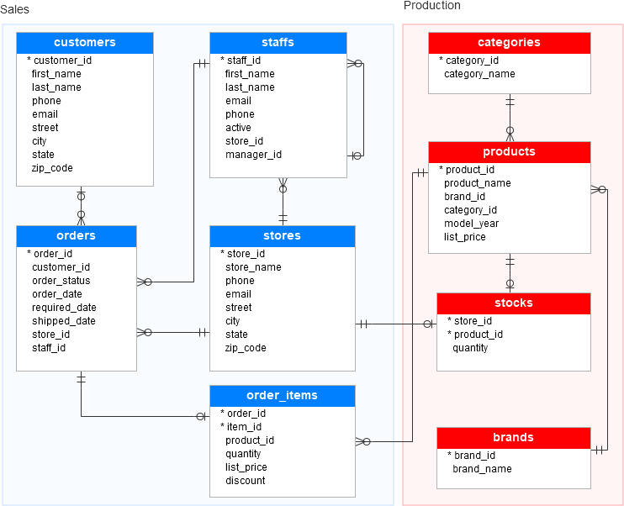
¿Qué debo saber primero?
Conjunto de datos (Data Set)
Base de datos (Data Base)

Slide 5

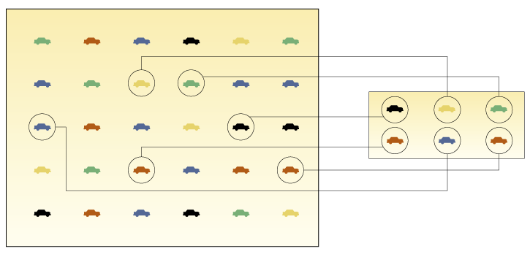
¿Qué debo saber primero?
Tipos de Variables
Población vs. Muestra

Slide 6
¿Qué debo saber primero?
Niveles de Medición
De Razón
Variables con Nombre
+
Variables Ordenadas
+
Intervalo proporcional entre variables
+
Puede acomodar el cero absoluto
De Intervalo
Variables con Nombre
+
Variables Ordenadas
+
Intervalo proporcional entre variables
Ordinal
Variables con nombre
+
Variables Ordenadas
Nominal
Variables con nombre

Slide 7
¿Qué está pasando? Graficando los datos.
¿Graficar o no Graficar? Esa es la cuestión

Slide 8
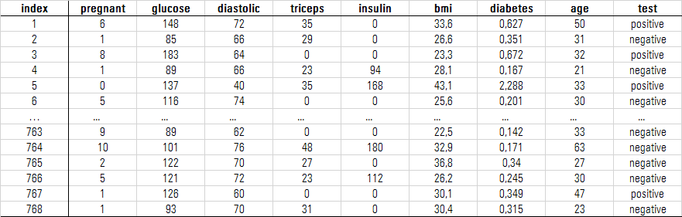
¿Qué está pasando? Graficando los datos.
¿Por qué usar una tabla?
Data Set of Diabetes Survey on Pima Natives

Slide 9
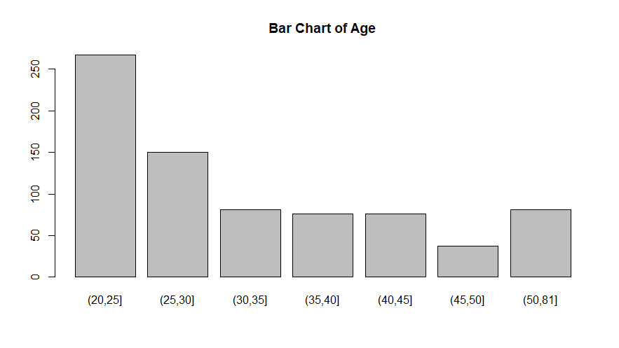
¿Qué está pasando? Graficando los datos.
Diagrama de Barras (Bar Plot)

Slide 10
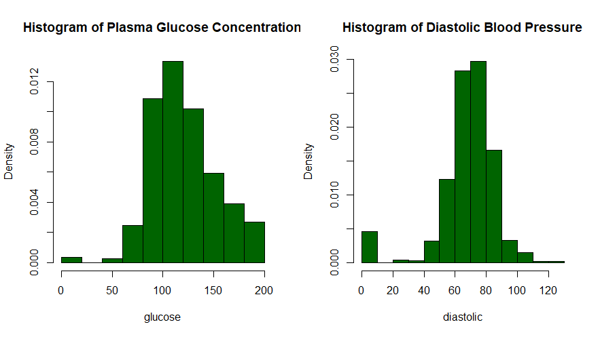
¿Qué está pasando? Graficando los datos.
Histograma

Slide 11
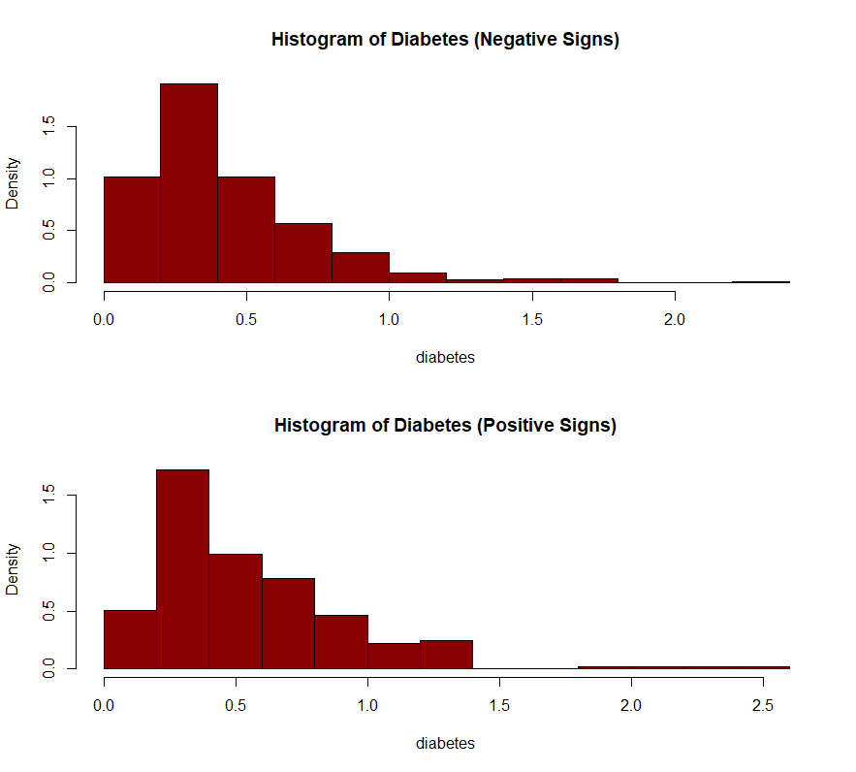
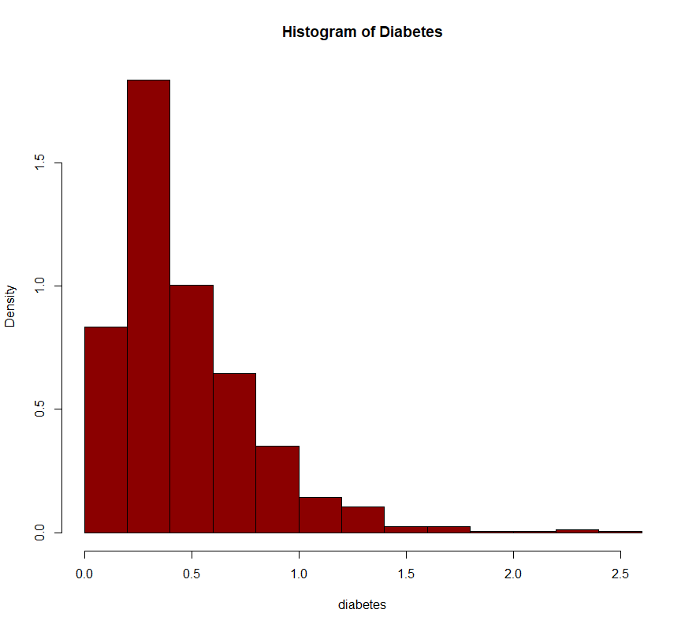
¿Qué está pasando? Graficando los datos.
Histogramas Condicionales

Slide 12
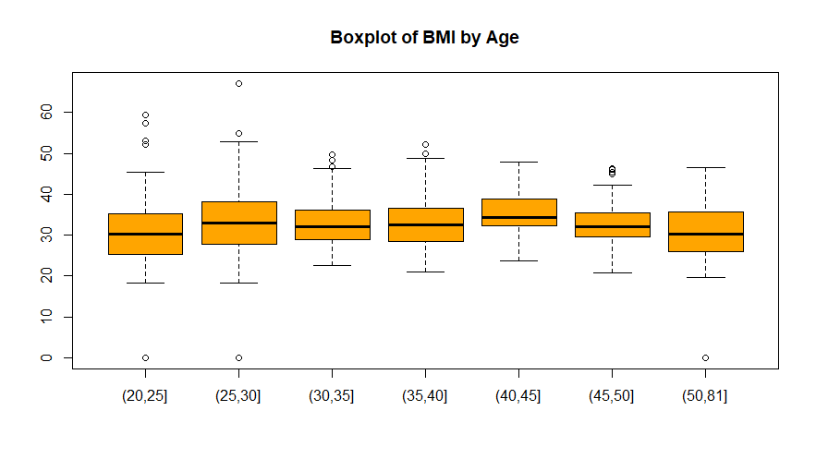
¿Qué está pasando? Graficando los datos.
Diagramas de Caja (Boxplot)

Slide 13
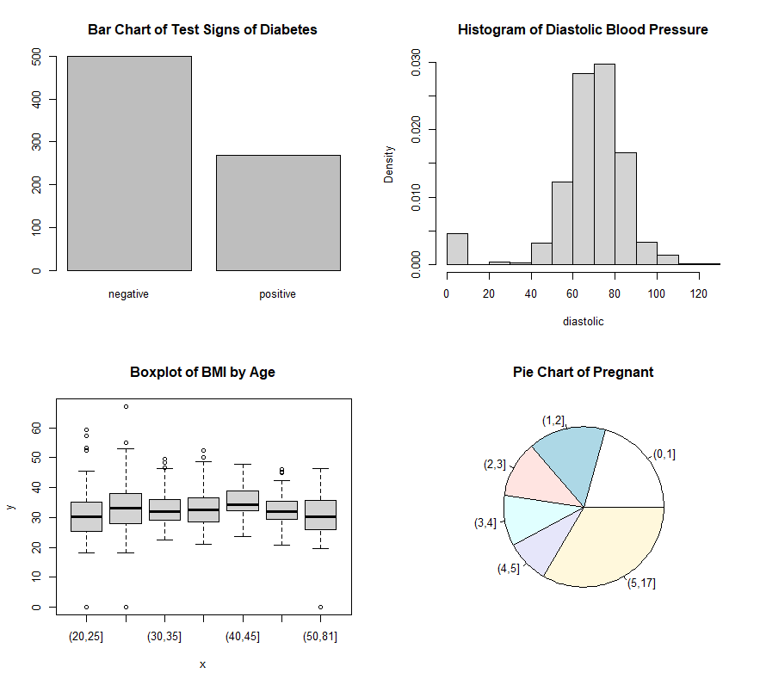
¿Cuál es la gráfica apropiada?

Slide 14
Un resumen de los datos en una dimensión
¿De qué me hablan los datos?

Slide 15
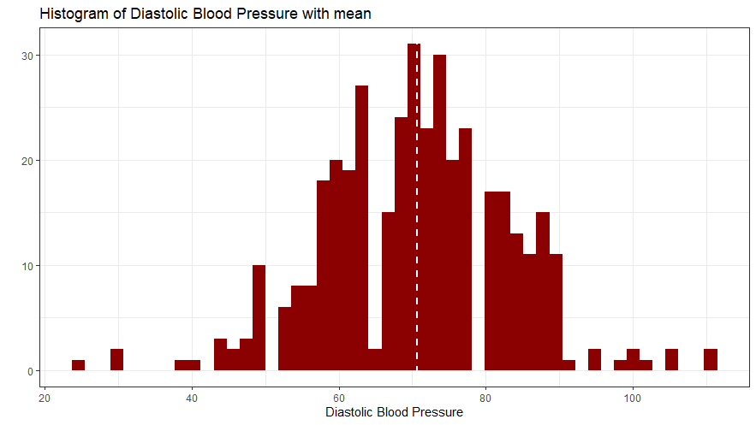

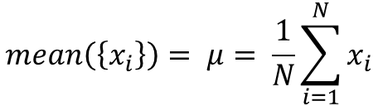
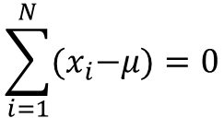

Un resumen de los datos en una dimensión
La media
Propiedades de la media
$$mean\left(\left\{x_{i}\right\}\right)= μ= \frac{1}{N}\sum_{i=1}^{N}{x_{i}}$$
Escalar los datos escala la media
$$mean\left(\left\{kx_{i}\right\}\right)=kμ$$
Trasladar los datos traslada la media
$$mean\left(\left\{x_{i}+c\right\}\right)=μ+c$$
La suma de las diferencias con signo de la media es cero
$$\sum_{i=1}^{N}{{(x}_{i}−μ)=0}$$

Slide 16
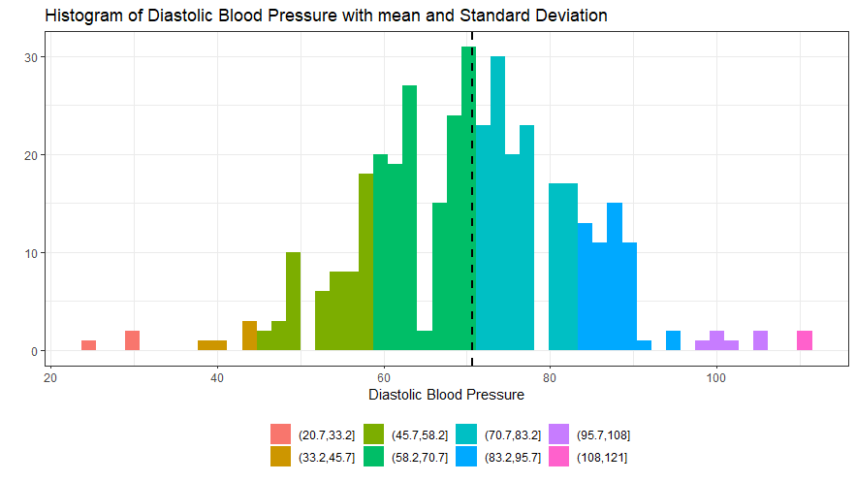
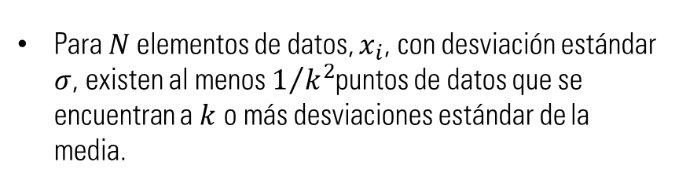
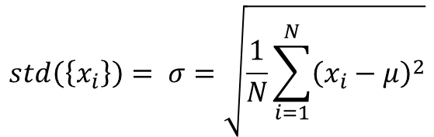


Un resumen de los datos en una dimensión
Desviación Estándar
Propiedades de la desviación Estándar
$$std\left(\left\{x_{i}\right\}\right)= σ=\sqrt{\frac{1}{N}\sum_{i=1}^{N}{{\left(x_{i}−μ\right)}^{2}}}$$
Trasladar los datos no hace que cambie la desviación estándar
$$std\left(\left\{x_{i}+c\right\}\right)=σ$$
Escalar los datos escala la desviación estándar
$$std\left(\left\{{kx}_{i}\right\}\right)=kσ$$
Para $N$ elementos de datos, $x_{i}$, con desviación estándar $σ$, existen al menos $1/{k^{2}}$puntos de datos que se encuentran a $k$ o más desviaciones estándar de la media.

Slide 17
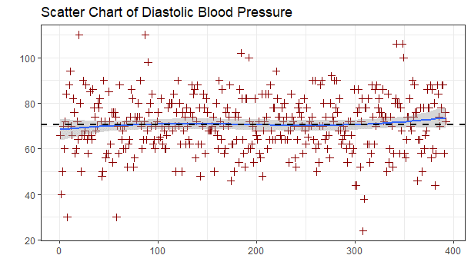

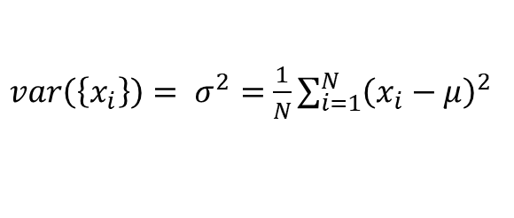

Un resumen de los datos en una dimensión
Varianza
Propiedades de la varianza
$var\left(\left\{x_{i}\right\}\right)= σ^{2}=$ $\frac{1}{N}\sum_{i=1}^{N}{{\left(x_{i}−μ\right)}^{2}}$
Trasladar los datos no traslada la varianza
$$var\left(\left\{x_{i}+c\right\}\right)=σ^{2}$$
Escalar los datos escala la varianza
$$var\left(\left\{{kx}_{i}\right\}\right)={k σ}^{2}$$

Slide 18
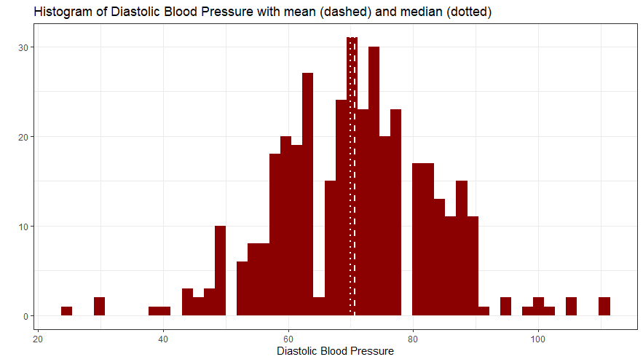


Un resumen de los datos en una dimensión
La mediana
Propiedades de la mediana
La mediana de un conjunto de puntos de datos se obtiene ordenando los puntos de datos y encontrando el punto en la mitad de la lista. Si la lista tiene la misma longitud, lo normal es promediar los dos números a cada lado del medio.
Escalar los datos escala la mediana
$$median\left(\left\{kx_{i}\right\}\right)=k\tilde{μ}$$
Trasladar los datos traslada la mediana
$$median\left(\left\{x_{i}+c\right\}\right)=\tilde{μ}+c$$

Slide 19


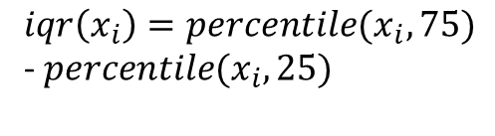
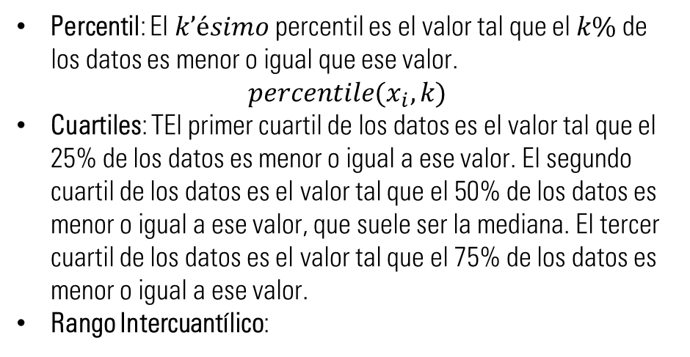
Un resumen de los datos en una dimensión
Rango Intercuantílico
Propiedades del rango intercuantílico
Percentil: El $k’ésimo$ percentil es el valor tal que el $k\%$ de los datos es menor o igual que ese valor.
$$percentile(x_{i},k)$$
Cuartiles: TEl primer cuartil de los datos es el valor tal que el 25% de los datos es menor o igual a ese valor. El segundo cuartil de los datos es el valor tal que el 50% de los datos es menor o igual a ese valor, que suele ser la mediana. El tercer cuartil de los datos es el valor tal que el 75% de los datos es menor o igual a ese valor.
Rango Intercuantílico:
Escalar los datos escala el rango intercuantílico
$$iqr\left(\left\{kx_{i}\right\}\right)=kiqr\left(\left\{x_{i}\right\}\right)$$
Trasladar los datos no cambia el rango intercuantílico
$$iqr\left(x_{i}\right)=percentile(x_{i},75)$$
- $percentile(x_{i},25)$
$$iqr\left(\left\{x_{i}+c\right\}\right)=iqr\left(\left\{x_{i}\right\}\right)$$

Slide 20
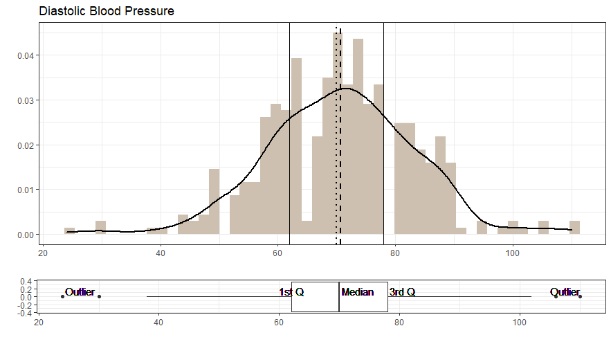
Gráficas y Resúmenes
Algunas propiedades de algunas gráficas

Slide 21
Analizando las relaciones
¡Qué bien te ves!

Slide 22
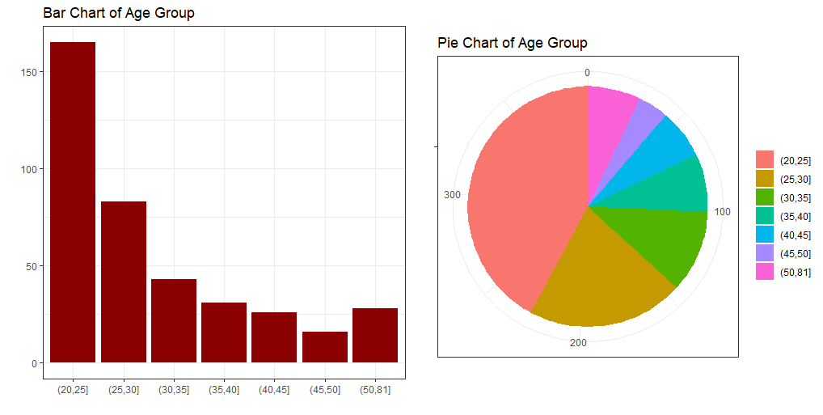
Analizando las relaciones
Datos categóricos, conteos y gráficas.

Slide 23
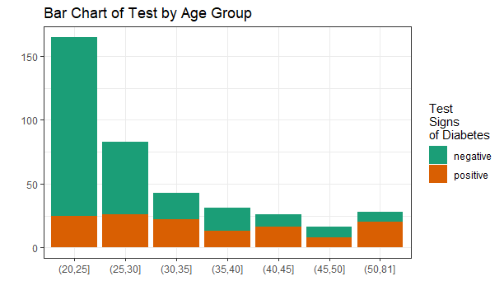
Analizando las relaciones
Datos categóricos, conteos y gráficas.

Slide 24
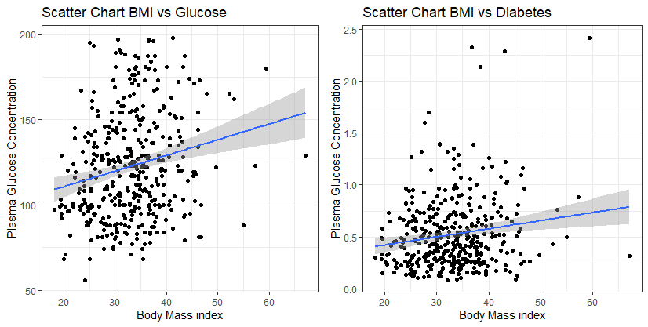
Analizando las relaciones
Exposición de relaciones con diagramas de dispersión

Slide 25
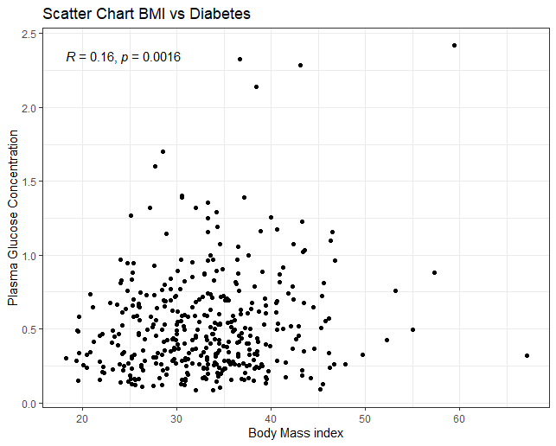


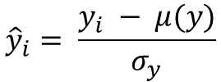
Analizando las relaciones
Correlación
$${\hat{x}}_{i}= \frac{x_{i} − μ(x)}{σ_{x}}$$
$${\hat{y}}_{i}= \frac{y_{i} − μ(y)}{σ_{y}}$$
$$corr\left(\left\{x,y\right\}\right]= \frac{\sum_{i}{{\hat{x}}_{i}{\hat{y}}_{i}}}{N}$$
Correlación NO significa causalidad

Slide 26

¡Vamos a la páctica!

